Slide 1


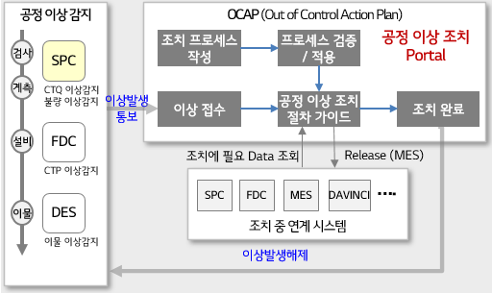



2-3) Factova OCAP - “OCAP 프로세스 따라, 공정 이상 조치 하기”
■ Q1. Why OCAP 인가요?
■ Q2. OCAP이 무엇이고, 업무에 잘 적용된 모습은?
Q3. OCAP를 쓰면 무엇이 좋아지나요?
I사 이상발생 조치 현황
SPC / FDC
이상 발생 확인
개인별 조치
및 관리
조치 방법 확인
시스템을 통해 이상발생 조치 절차를 가이드하여 공정 이상의 미조치, 지연 조치를 예방하고, 조치 수준을 상향 평준화 합니다.
n개의 이상감지 시스템으로 부터 이상 접수 ~ 절차 ~ 조치 시스템을 연계하여 공정 이상 조치 Portal 의 역할을 수행합니다.
조치 자동화를 통해 사람의 개입 없이 시스템이 자동 Activity 를 스스로 조치하고, 결과를 알려줍니다.
동일 이상을 자동 그룹핑하여 조치 횟수를 줄여줍니다.
PPT, Excel
시스템
연계
안됨
조치 결과
통보
조치 시스템
연계
×
엔지니어가 이상감지 유형별로 사전에 조치 프로세스를 OCAP 시스템에서 작성하고 검증
이상을 접수한 조치자 (엔지니어, OP)가 시스템이 가이드 하는 절차를 따라 조치 수행
시스템은 조치 단계에서 Interlock하여 조치할 내용이 완료되어야 다음 단계로 이동할 수 있음
Release 조건을 충족하는지 확인하기 위해 조치에 필요한 Data를 확인하게 하고, 확인 절차가 완료된 후 시스템 연계하여 Release 처리
조치 절차가 완료되면 이상발생 해제 정보를 감지시스템으로 전달하여 이상 종료 됨
“기판 PKG 전기동 설비 SPC 알람이 자주 발생하는데 담당자마다 조치 방법이 다르고, 관리도 안되고, 지속적으로 발생하는데 개선도 안되니 문제야.”
“전장 사업부에서 전배 온 엔지니어는 이전조직의 방식 그대로 조치를 하고 공유도 안하고 퇴근했어. ”
“문제가 발생할때마다 엑셀이나 워드로 관리를 하니 원인이나 조치 과정에 대해 제대로 관리가 안되는게 가장 큰 문제야.”
“광학사업부는 특정 기간마다 아르바이트생을 뽑아 생산량을 맞추고 있는데 이렇게 관리가 되지 않으니 조치 시간도 길어지고 효율이 너무 떨어지고 있어.”
I
공정 이상 감지~절차~조치를 연계한 시스템
Grade
(성숙도)
II
OCAP을 통해 조치 표준화 및 시간 단축
III
Generative Design
시스템을 통한 조치 절차 가이드로 조치 수준 상향 평준화 할 수 있는 솔루션 필요
공정 이상의 Life Cycle 연계 시스템들의 통합 구축을 통한 공정 이상 감지 체계화
Interlock 적용으로 공정 이상으로 인한 사고 사전 예방
조치 프로세스 자동 Guide 를 통한 조치 수행 상향 평준화
시스템 연계 및 조치 자동화 기능으로 조치자의 업무 제거

